Slide 1
§5 行列式的性质

Slide 2
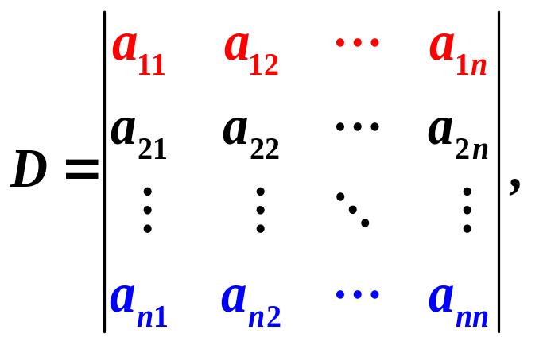
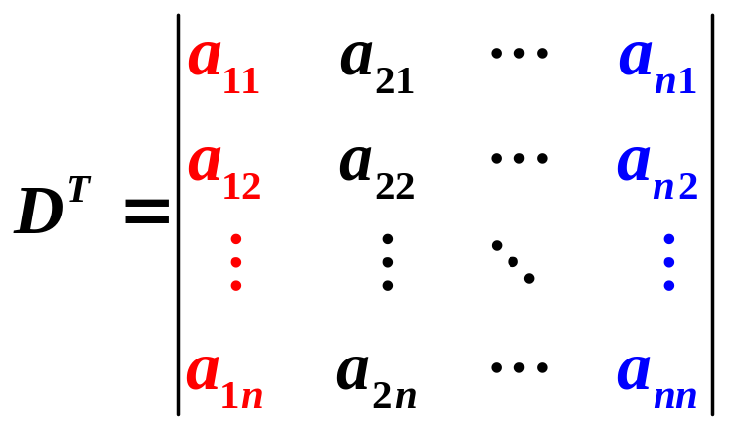


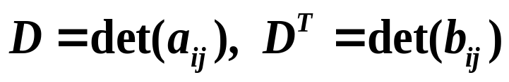
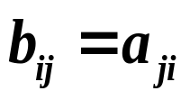

一、行列式的性质
记
行列式 称为行列式 的转置行列式.
若记 ，则 .
性质1 行列式与它的转置行列式相等,即 .

Slide 3
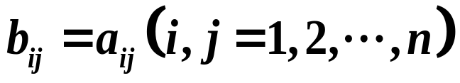
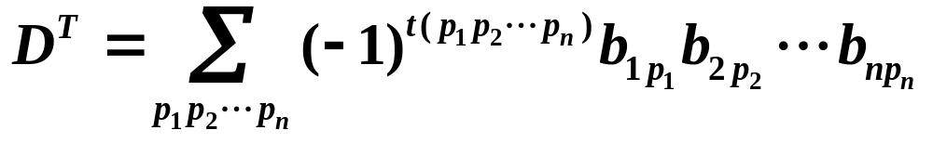
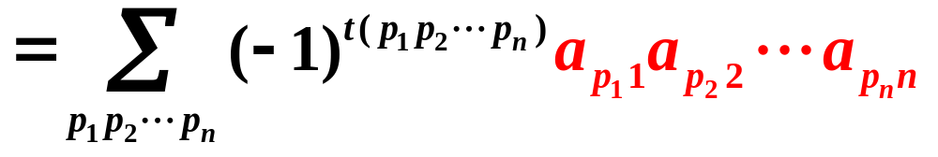

性质1 行列式与它的转置行列式相等.
证明
若记 ，则
根据行列式的定义，有
行列式中行与列具有同等的地位,行列式的性质凡是对行成立的对列也同样成立.

Slide 4


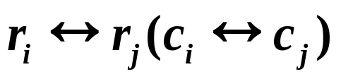
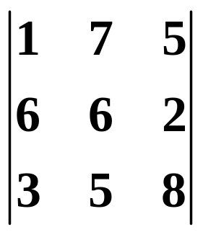
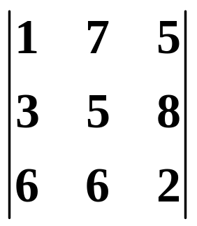


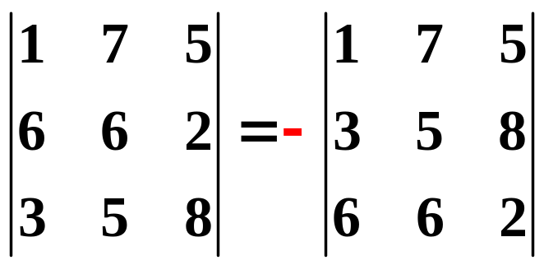


性质2 互换行列式的两行（列）,行列式变号.
备注：交换第 行（列）和第 行（列），记作 .
验证
于是
推论 如果行列式有两行（列）完全相同，则此行列式为零.
证明
互换相同的两行，有 ，所以 .

Slide 5

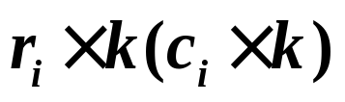
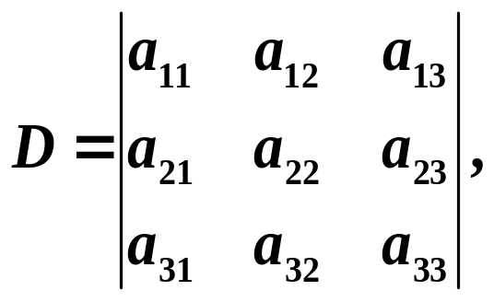
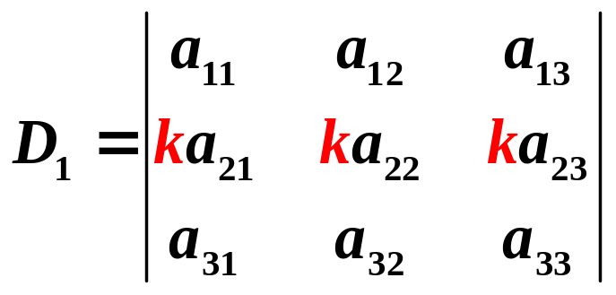
性质3 行列式的某一行（列）中所有的元素都乘以同一个倍数 ，等于用数 乘以此行列式.
备注：第 行（列）乘以 ，记作 .
验证
我们以三阶行列式为例. 记
根据三阶行列式的对角线法则，有

Slide 6
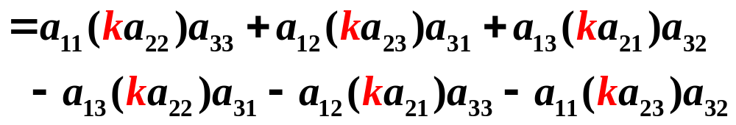
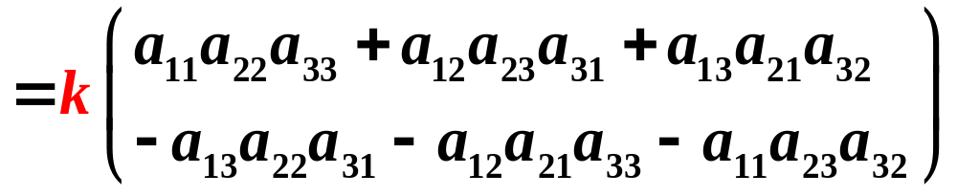

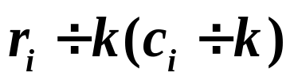
推论 行列式的某一行（列）中所有元素的公因子可以提到行列式符号的外面．
备注：第 行（列）提出公因子 ，记作 .

Slide 7
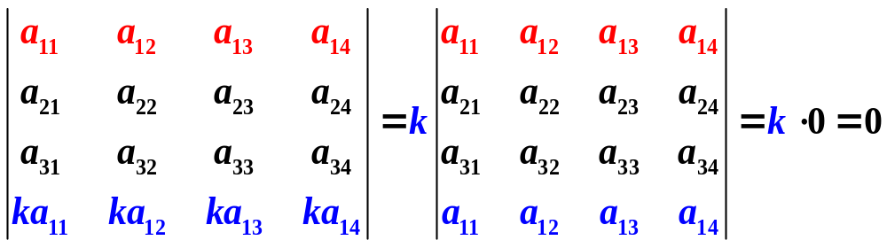
性质4 行列式中如果有两行（列）元素成比例，则此行列式为零．
验证
我们以4阶行列式为例.

Slide 8
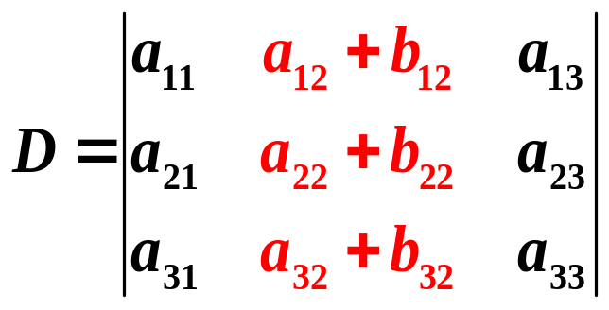
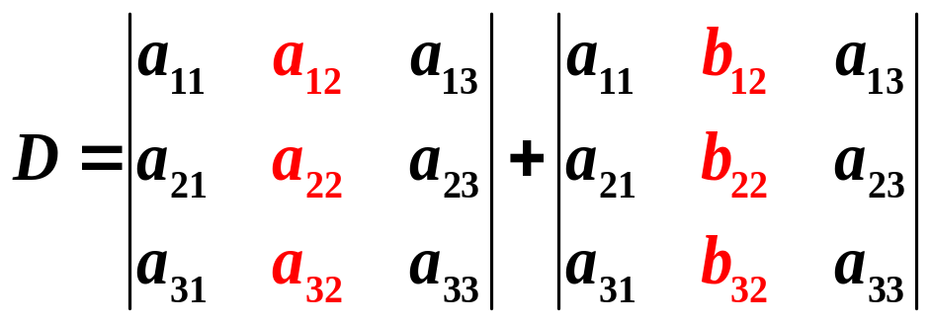
性质5 若行列式的某一列（行）的元素都是两数之和,
例如：
则

Slide 9
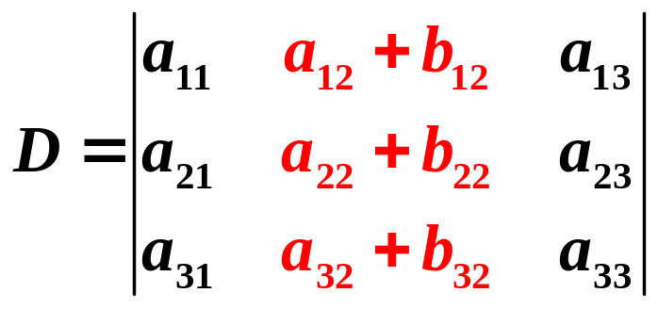
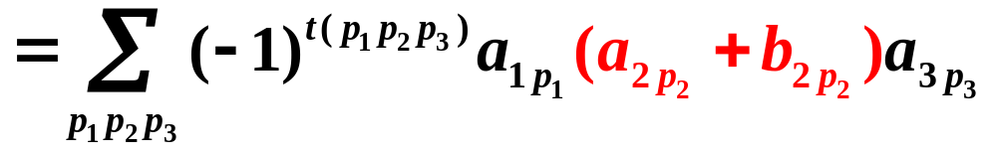
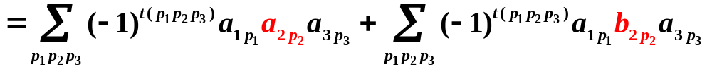
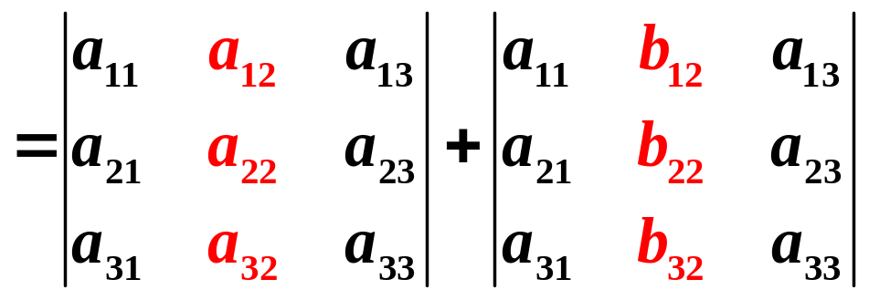
验证
我们以三阶行列式为例.

Slide 10

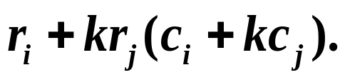
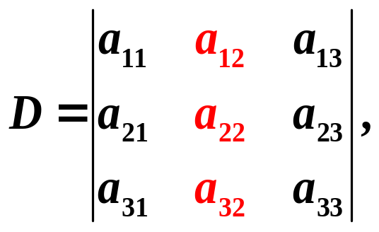
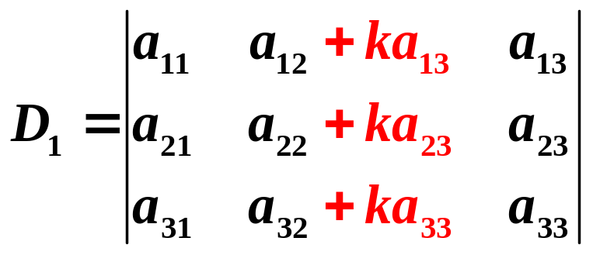
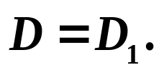
性质6 把行列式的某一列（行）的各元素乘以同一个倍数然后加到另一列(行)对应的元素上去，行列式不变．
备注：以数 乘第 行（列）加到第 行（列）上，记作 .
验证
我们以三阶行列式为例. 记
则

Slide 11
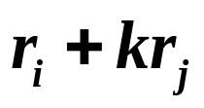
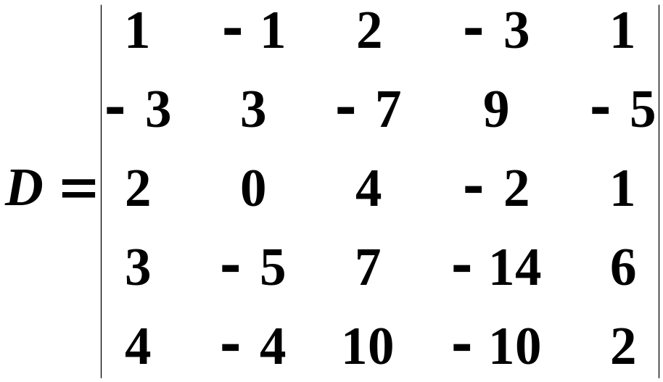


二、应用举例
计算行列式常用方法：利用运算 把行列式化为
上三角形行列式，从而算得行列式的值．
例１

Slide 12
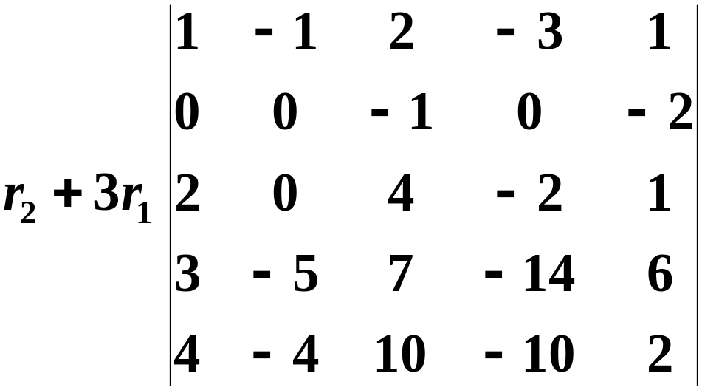
解

Slide 13
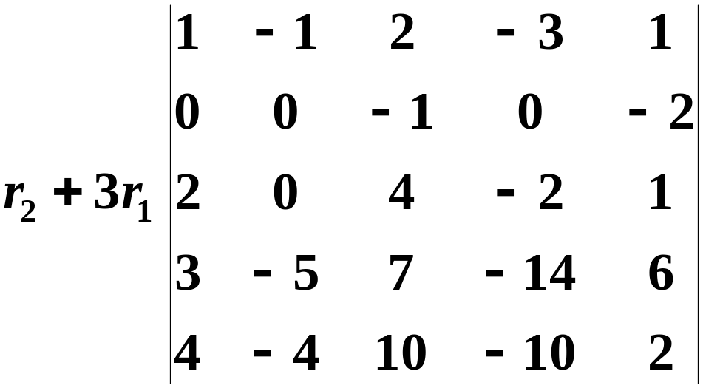


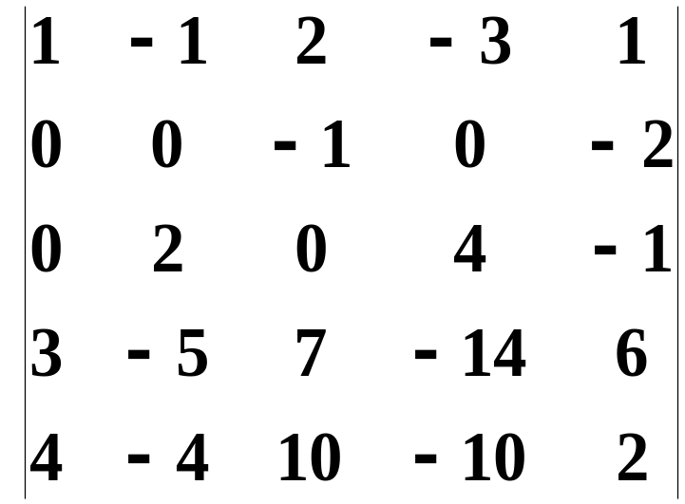



Slide 14
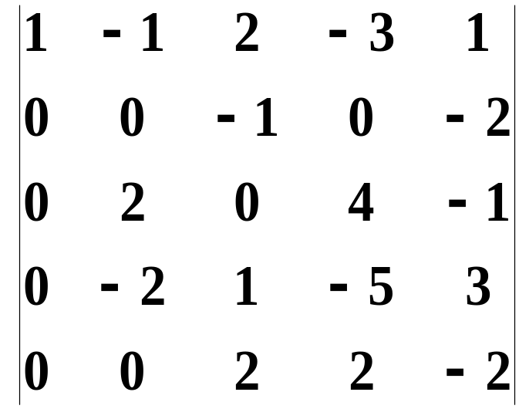


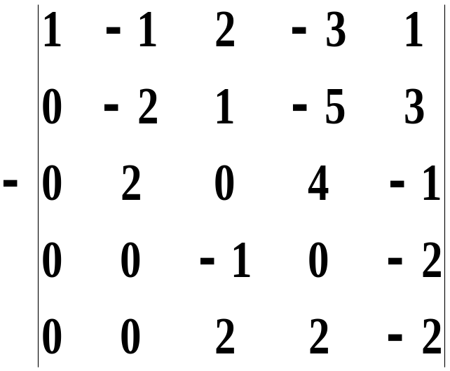


Slide 15
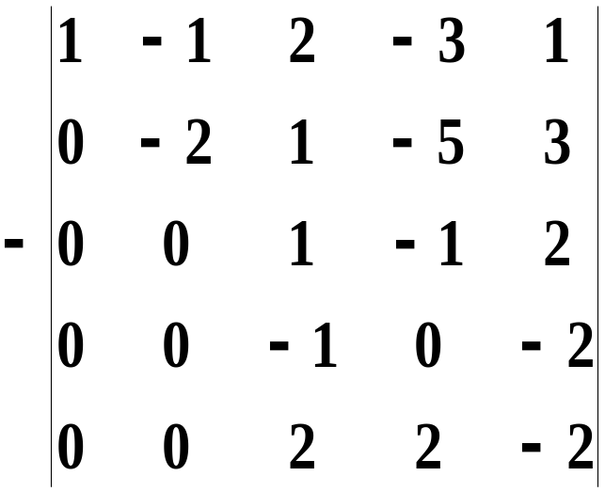

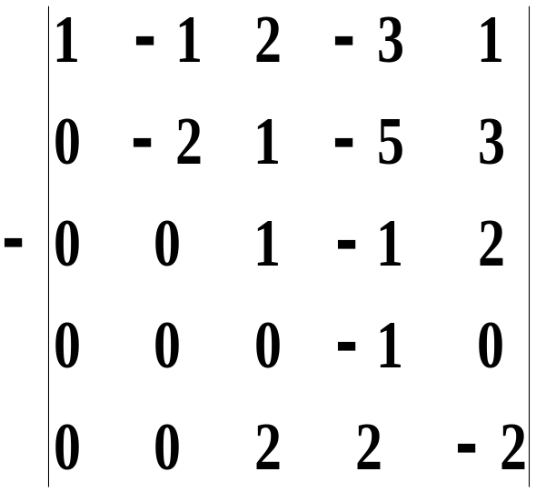


Slide 16
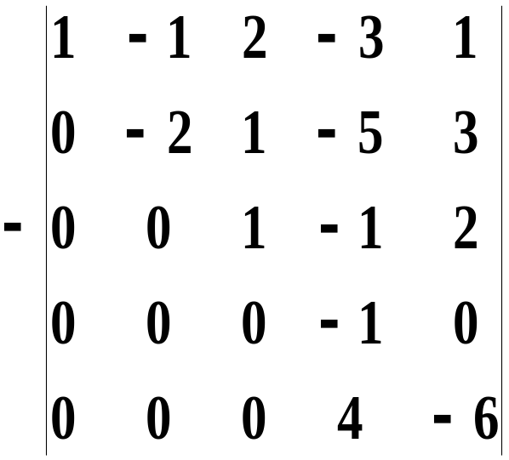


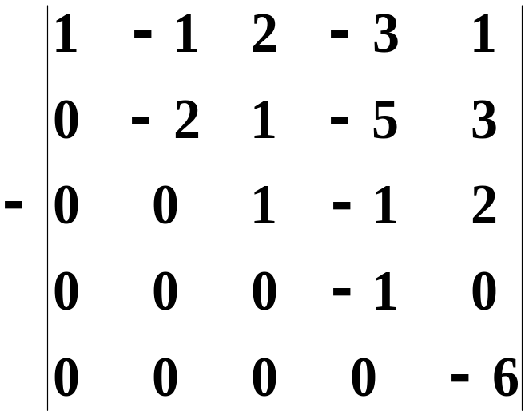




Slide 17
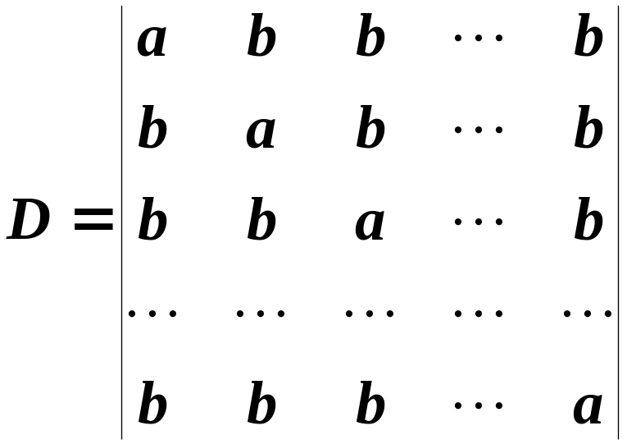


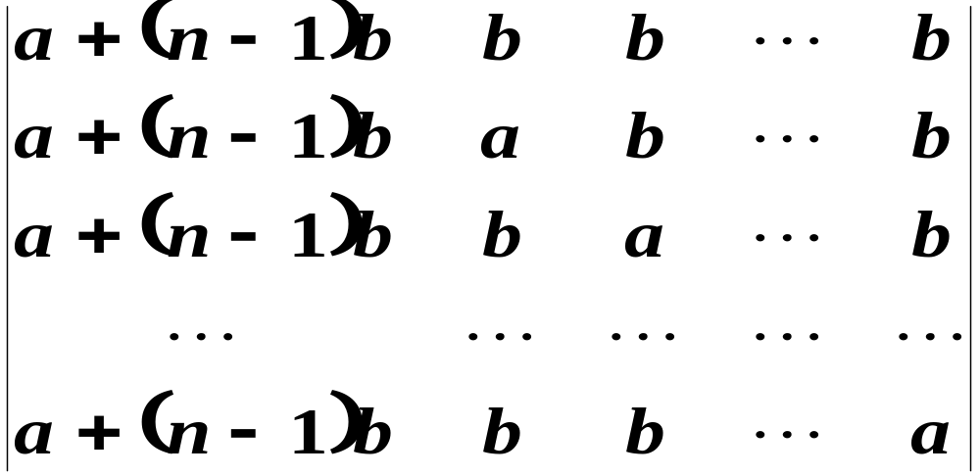

例2 计算 阶行列式
解
将第 列都加到第一列得

Slide 18
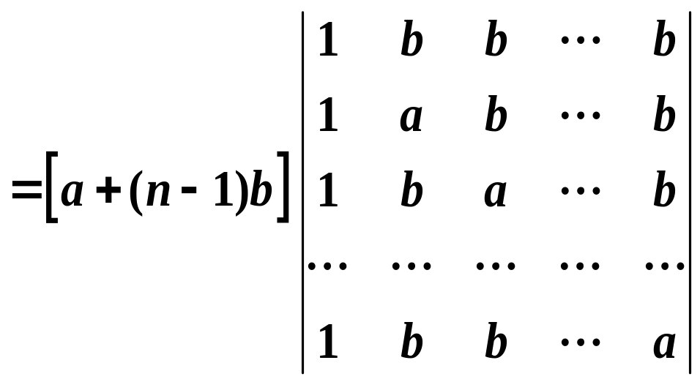
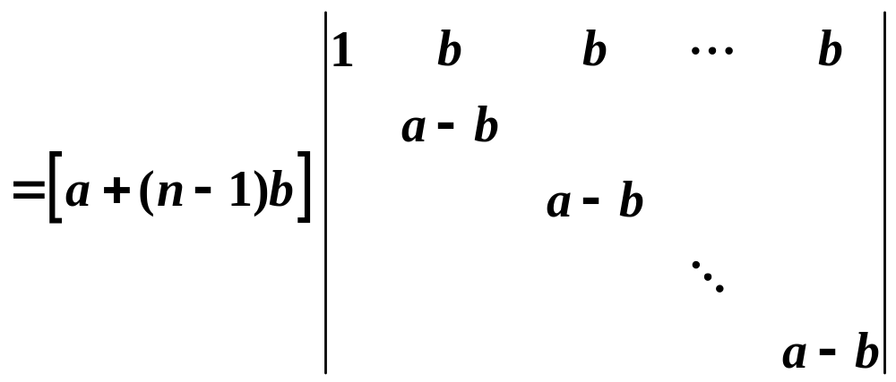

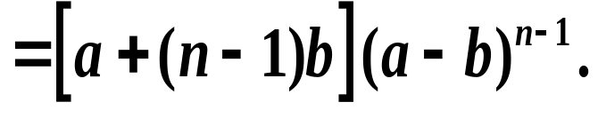


Slide 19
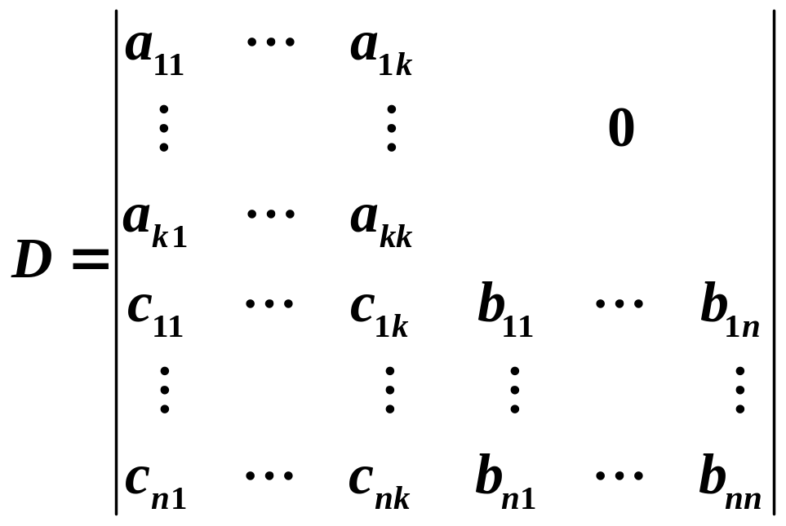
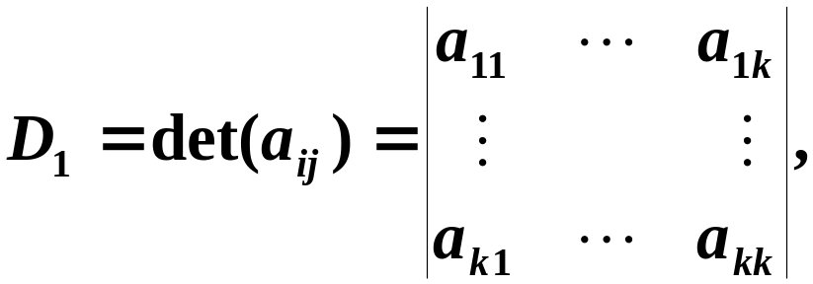
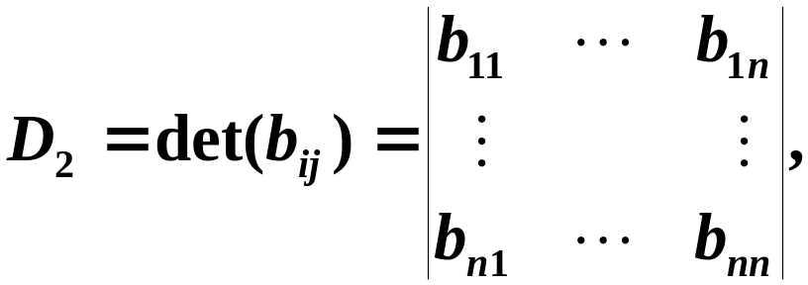

例3 设
证明

Slide 20
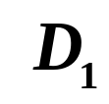
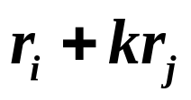
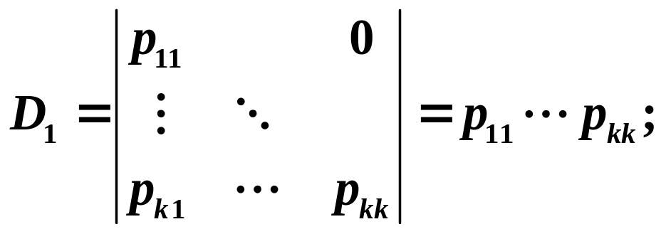



证明
对 作运算 ，把 化为下三角形行列式
设为
对 作运算 ，把 化为下三角形行列式
设为

Slide 21



对 D 的前 k 行作运算 ，再对后 n 列作运算 ，
把 D 化为下三角形行列式
故

Slide 22
三、小结
(行列式中行与列具有同等的地位, 凡是对行成立的性质对列也同样成立).
行列式的6个性质
计算行列式常用方法：(1)利用定义;(2)利用性质把行列式化为上三角形行列式，从而算得行列式的值．

Slide 23


思考题
计算4阶行列式

Slide 24


思考题解答
解

Slide 25




